Slide 1
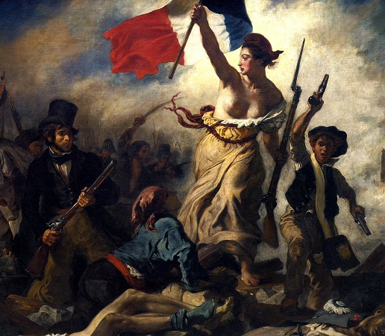
Revolução Francesa
Grande transformação na estrutura da sociedade francesa
Influência Iluminista no processo revolucionário
Impacto mundial do processo

Slide 3
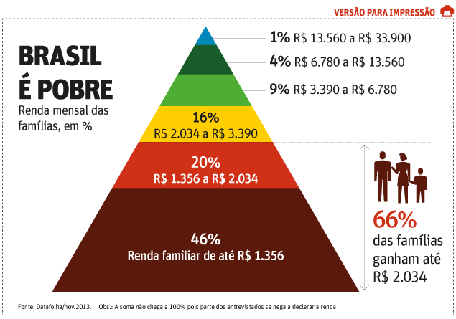

Slide 4
Sugestões
https://www1.folha.uol.com.br/mercado/2021/06/desigualdade-cresce-e-1-no-topo-da-piramide-do-brasil-concentra-metade-da-riqueza.shtml

Slide 5
Estrutura Social
A sociedade francesa possuía um abismo extremo entre a sua população.
Este, será um dos principais fatores de revolta que irão desencadear na Revolução francesa

Slide 6
Antecedentes Econômicos
Crise Econômica: altos impostos + custo com a Monarquia
Privilégios Feudais: isenção de impostos ao nobres e ao clero
Crise no campo: Longo período de seca e estiagem (1788)

Slide 7
Custos Militares
Guerra dos Sete Anos (1757-1763)
Revolução Americana (1776-1781)
Grande Fome (1787-1789)

Slide 8
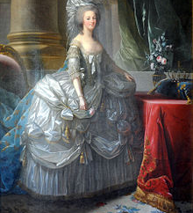

Slide 9
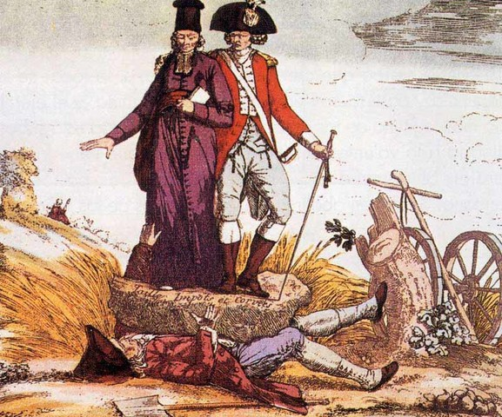

Slide 11
Convocação dos estados gerais
Após a grave crise econômica vivenciada pela França, o rei a pedido do seu ministro da economia convoca os representantes dos estados gerais para discutirem o imposto na França
Há duas propostas em pauta, a de cobrar imposto sobre o primeiro e segundo estado, ou aumentar os impostos sobre o terceiro estado
1789

Slide 12
1789-1791 Assembleia Nacional Constituinte
Membros do terceiro, com apoio de alguns membros do baixo clero e da pequena nobreza, retiram-se da reunião que o rei havia convocado e propões a criação de uma Constituição à França
O rei sente-se pressionado, e com o apoio de alguns membros da alta nobreza e do alto clero, preparam-se para uma contra ofensiva
Inicia-se uma série de revoltas, na cidade e no campo

Slide 13
Tomada da bastilha - 1789

Slide 14
A tomada da bastilha, foi a invasão dos revoltosos a uma antiga fortaleza absolutista. Com a tomada da fortaleza, os revoltosos conseguem armas, munições e libertam também os prisioneiros
Revolta no Campo
Os camponeses invadiram, saquearam e rasgaram as dívidas e os títulos de posses dos senhores feudais. Esse episódio ficou conhecido como “o grande medo”, no qual os senhores fugiam da França para não serem mortos
Revolta na Cidade

Slide 15
1ª Fase Monarquia Constitucional 1791 - 1792
O rei se vê obrigado a aceitar a constituição para acalmar um pouco a ira dos revoltosos
Os membros do terceiro estado, ainda exigem que ele e sua família se mudem do Palácio de Versalhes para o Palácio de Tulherias na cidade de Paris, assim poderia ficar mais próximo do povo e entender os problemas do país
Invasão de países absolutistas à França ocorrem com a ajuda e o consentimento do rei e de sua esposa, a população se enfurece e invade o Palácio do rei

Slide 17
Os Inimigos da Revolução
A Marselhesa https://www.youtube.com/watch?v=_6mXeJkMcAU
Hino da França https://www.letras.mus.br/hinos-de-paises/1186858/traducao.html
Mozart Piano Concert n° 25
https://www.youtube.com/watch?v=WIjAGbyQO9M Sinfonia n°3 Beethoven https://www.youtube.com/watch?v=RlW9kHF33CY "La Marseillaise"
https://www.youtube.com/watch?v=K3nvdAwfikY
O Hino Contrarevolucionário https://www.youtube.com/watch?v=3z7dlXDSUnk

Slide 19
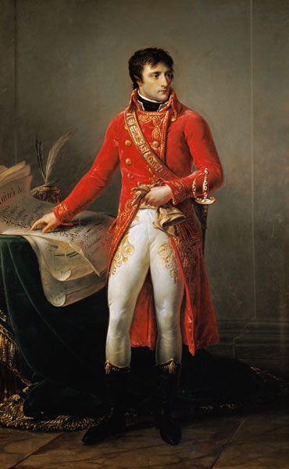
Napoleão Bonaparte
Napoleão como um jovem cônsul

Slide 20
Napoleão Marengo

Slide 21
Maria Antonieta e sua Família

Slide 22
Palácio das tolherias - Paris

Slide 23
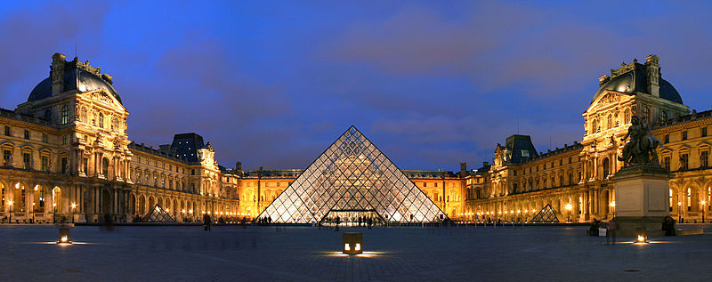
ttps://www.louvre.fr/en/visites-en-ligne – “Tour Virtual”
https://www.youtube.com/watch?v=rUU9Ix1WDXc “Visita ao Museu do Louvre”

Slide 24
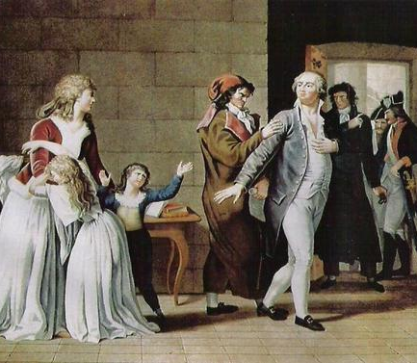
Após à invasão dos prussianos e austríacos à França, a multidão francesa enfurecida marcha rumo ao Palácio onde estavam o rei e a sua família
Houve uma grande matança de nobres e a família real foi considerada culpada pela invasão dos “inimigos externos” da Revolução

Slide 25
Grupos Sociais do 3º Estado
Girondinos: Membros da alta burguesia (banqueiros, comerciantes e industriais). Defendiam o fim do absolutismo monárquico, e eram mais moderados, defendendo pequenas alterações sociais e mantendo as classes mais baixas fora da política.
Jacobinos: Membros da pequena burguesia, geralmente composto por camponeses, artesãos e operários. Defendiam a igualdade entre as pessoas e o voto universal
Sans-culottes: Eram a principal força revolucionária, defendiam ideias consideradas radicais, como a democracia plena e os direitos assegurados aos mais pobres

Slide 27
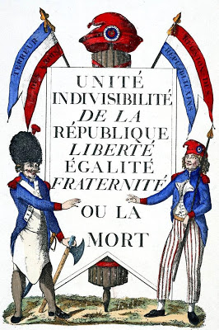
Os Sans-culotes eram a principal força revolucionária e representavam os interesses do povo. No contexto da Revolução francesa, tornaram-se o “braço armado” da burguesia
Durante o período da “Convenção Nacional”, o grupo apoiou fielmente os jacobinos pois viam neles os seus representantes

Slide 28
1792 – 1795 Convenção Nacional
Diante da crise política e social que se instaurou, e da ameaça de invasão à França por parte dos países vizinhos em um processo contrarevolucionário, o movimento se radicaliza
Os Jacobinos assumem o comando da revolução, mandam prender o rei e sua família e iniciam o processo de julgamento
Os Jacobinos vão desencadear uma violenta perseguição aos “inimigos da Revolução”.

Slide 29
2ª Fase Convenção Nacional ou Primeira República
Voto Universal Masculino
Tabelamento de preços
Tribunal Revolucionário
Abolição da escravidão nas colônias
Tentativa de descristianização da França
Mudança no calendário
Igualdade perante a morte

Slide 30
https://aventurasnahistoria.uol.com.br/noticias/reportagem/guilhotina-a-solucao-humana.phtml

Slide 31
O período do terror durou de 1793 a 1794, no qual vários nobres, clérigos, girondinos e jacobinos foram mortos. É como fica conhecido o período (1793-1794) no qual os jacobinos se organizam para defender a Revolução. Sob o comando de Robespierre a Constituição é suspensa e são criados o Comitê de Salvação Pública e o Tribunal Revolucionário, encarregado de prender e julgar os traidores da Revolução.
Esses órgãos descambam depois para a conspiração e execução na guilhotina de membros do próprio partido jacobino, confundindo inimigos e aliados. O Terror executa tanto radicais, como Hebert, quanto moderados, como Danton e Desmoulins.
A Comuna aprisiona e guilhotina 22 líderes girondinos. Milhares de pessoas morrem, entre elas o químico Lavoisier. Robespierre concentra poderes ditatoriais, apoiado pelos jacobinos. Em 49 dias manda para a guilhotina 1.400 pessoas. Com a ameaça de morte pairando sobre todos, os membros da Convenção se voltam contra o ditador.
Fonte: https://www.mundovestibular.com.br/estudos/historia/revolucao-francesa-5/
Leia mais: https://g1.globo.com/ciencia-e-saude/noticia/2019/12/29/antoine-lavoisier-o-quimico-revolucionario-que-foi-decapitado-gracas-a-disputa-cientifica.ghtml

Slide 32
A matança desenfreada na França, começa a atingir também os líderes da Revolução Marat, um jornalista jacobino, que incitava a população a perseguir os chamados “inimigos da Revolução”. Em seu jornal, Marat publicava inclusive nomes de pessoas que deveriam ser perseguidas e executadas
Marat foi apunhalado pela girondina Marie-Anne Charlotte Corday, após ela ter conseguido a permissão para adentrar à casa do revolucionário Após a morte de Marat, o movimento se radicaliza ainda mais, e Robespierre vai utilizar a morte do amigo para desencadear mais perseguição aos considerados “inimigos da Revolução”

Slide 33
Outro revolucionário também seria condenado à morte na guilhotina. Georges Jacques Danton, foi acusado por Robespierre de ser um inimigo da Revolução. O motivo teria sido o fato de Danton solicitar que os jacobinos parassem com a matança Danton consegue apoio de membros jacobinos, que passaram a ser chamados de Dantonistas. “a revolução é como saturno devora seus próprios filhos” Georg Büchner

Slide 34
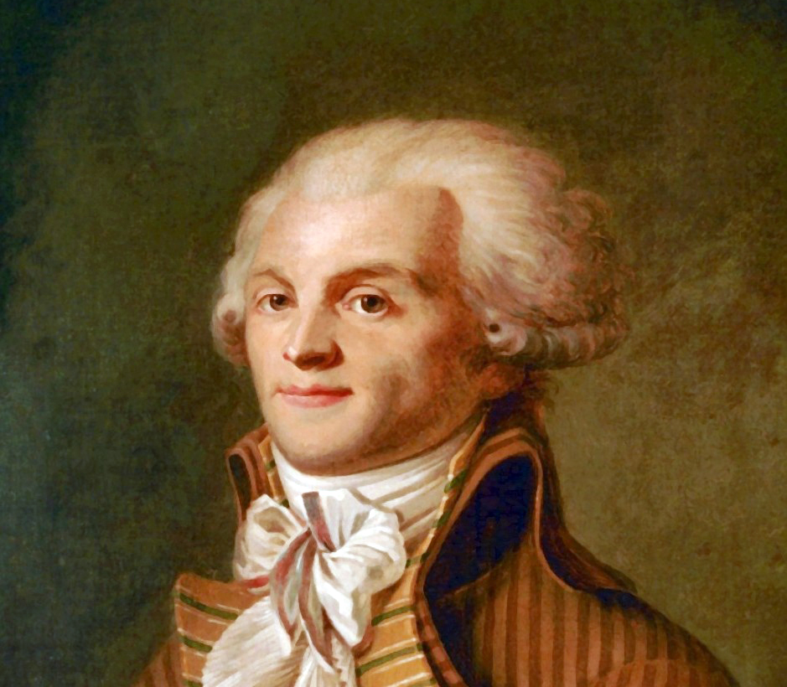
A morte de Robespierre
Após a morte de Danton, Robespierre anunciou aos jacobinos que ele ainda teria mais uma lista de traidores da Revolução para divulgar
Os próprios líderes jacobinos, vendo que a Revolução estava fora de controle, decidem prender Robespierre e condená-lo à morte

Slide 35
O Diretório 1795
Com a morte dos principais líderes jacobinos, os girondinos conseguem retomar as rédeas da Revolução
Os girondinos retomam a constituição de 1791 e desfazem as políticas mais radicais implementadas pelos jacobinos na segunda fase
É o fim por exemplo do voto universal masculino, o retorno da escravidão nas colônias, o fim do tabelamento de preços e do tribunal revolucionário

Slide 36
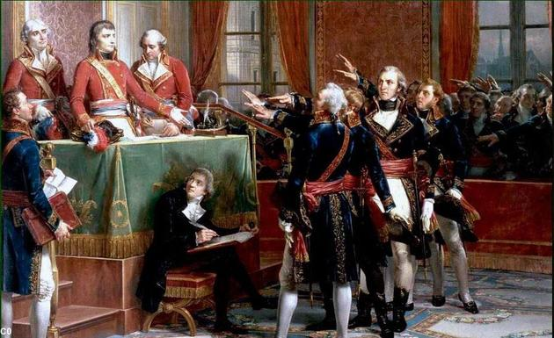
O golpe de 18 de Brumário
Em 1799, alguns membros da burguesia girondina vão apoiar um golpe de estado para que Napoleão Bonaparte possa assumir o poder na França.

Slide 37
Sugestões
A Revolução Francesa – The History Channel
https://www.youtube.com/watch?v=0Bj25tH4HPk

